Slide 1
ЖИЗНЬ ДРЕВНЕЙШИХ ЛЮДЕЙ. СОВЕРШЕНСТВОВАНИЕ ОРУДИЙ ТРУДА.
ТЕМА:

Slide 2
ПРОВЕРКА ДОМАШНЕГО ЗАДАНИЯ:
1 вариант
Дополните сведения и расставьте по порядку.
Австралопитек - …
Синантроп - …
Неандерталец –...
«человек разумный» -…
Питекантроп -…
2 вариант
1. Периоды каменного века:
- …
- …
- …
2. Занятия древних людей -…
3. Чоппер -…
4. Чоппинг -…
5. Места расселения древних людей в Казахстане -…

Slide 3
План темы:
Орудия труда.
Использование огня.
Похолодание на Земле.

Slide 4
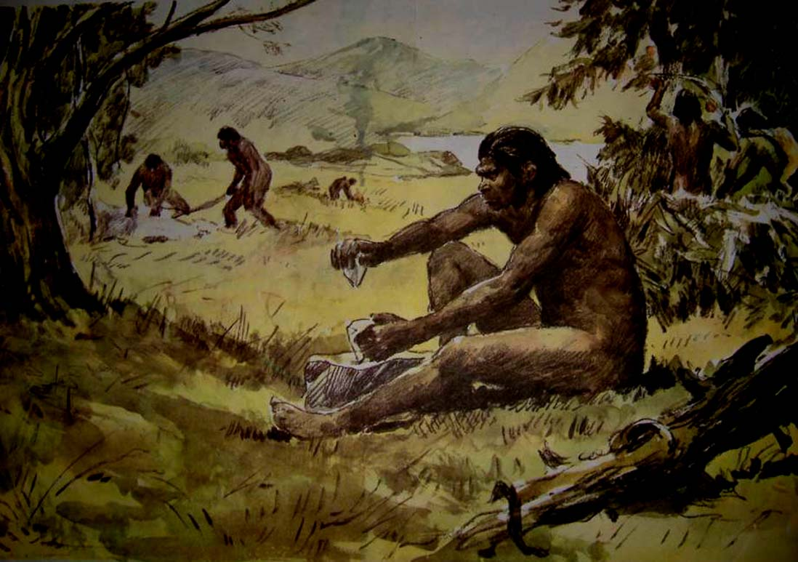

Slide 5
ОРУДИЯ ТРУДА
?
?
?
?
?
?

Slide 6
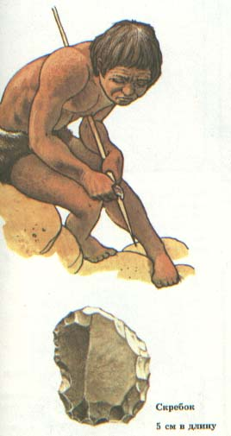
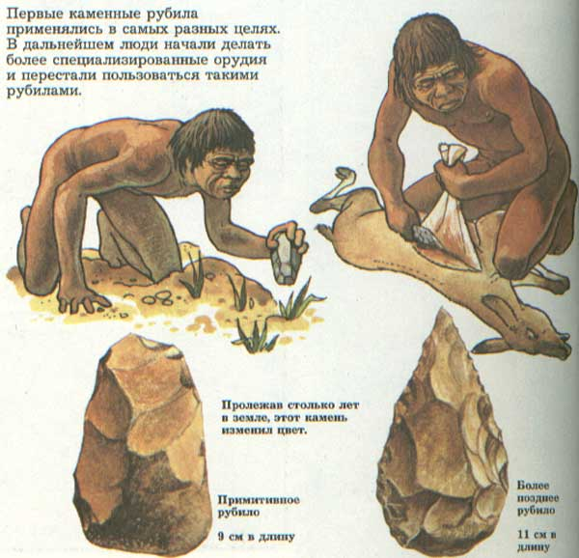
Орудия труда
рубило
скребок

Slide 7
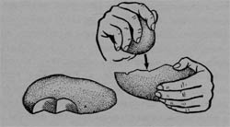
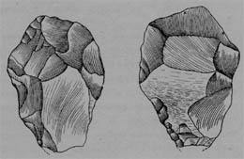
ТЕХНИКА
ОБРАБОТКИ
КАМНЯ
УДАРНАЯ ТЕХНИКА

Slide 8
Каменные орудия
Орудия из кости
Орудия из дерева

Slide 9
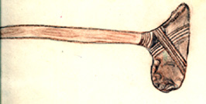
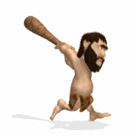
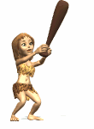
Камень:
Остроконечники
Проколки
Скребки
Рубила
Кость:
Иглы
Шилья
Сверла
Дерево:
Дубина
Копья
Рогатина

Slide 10
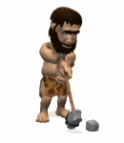
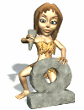
Мезолит
12-5 тыс. лет до н.э.
шлифование
сверление
Неолит
5 тыс. до н.э.
Полировка
Зернотерки
Ступки
Топоры
мотыги
пиление

Slide 11
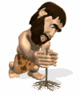
Использование огня
(стр.13)

Slide 12
Около 100 тысяч лет назад – резкое похолодание
На севере Европы и Азии образовался ледник
(толщина 2 км.)
Изменения в жизни человека
?
?
Около 13 тысяч лет назад началось таяние ледника

Slide 13
ДОМАШНЕЕ ЗАДАНИЕ
§2, вопросы и задания

